Slide 1


QUAL É A SUA PROVENIÊNCIA?
EQUIPE:
Alex Tadel, Keven Eduardo, Ramir Ribeiro

Slide 2
O Que Foi Planejado?
Prototipação do Software;
Modelagem Conceitual do Banco de Dados;
Relação e conexão com objetos em Java;
Possibilidades de Desenvolvimento Gráfico.

Slide 3
O Que Foi Feito?
Desenvolvimento da interface Gráfica;
Criação do Banco de Dados para Teste;
Incremento da Árvore no Gráfico ;
Testes de relacionamento gráfico com o Banco de Dados;

Slide 4
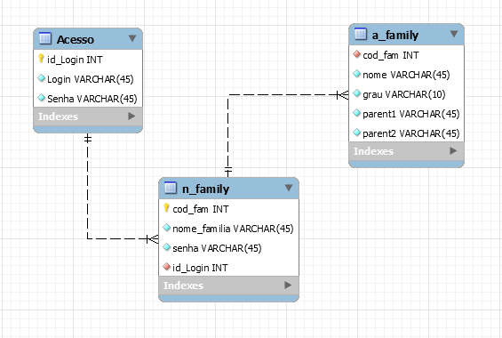
Banco de teste

Slide 5
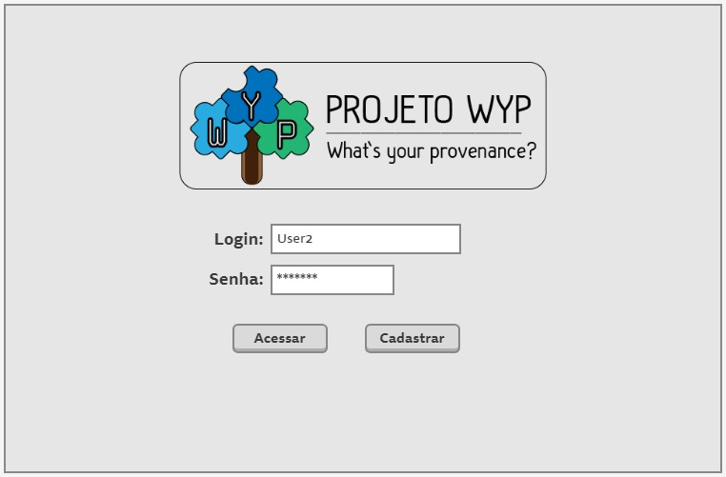
Página de Login

Slide 6
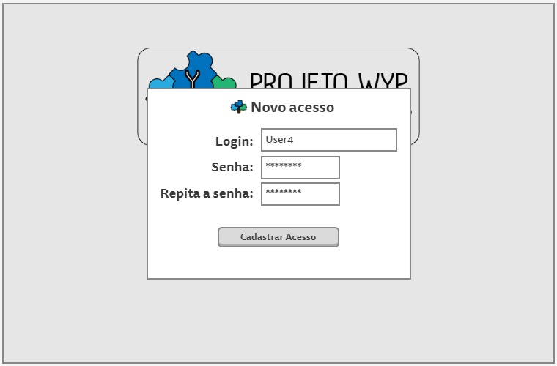
Página de Cadastro

Slide 7
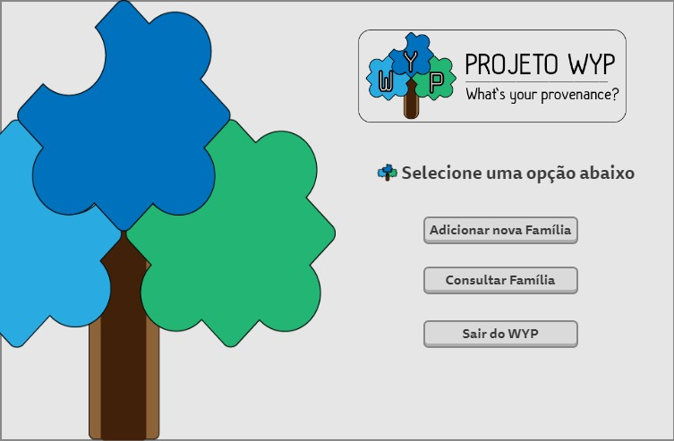
Menu

Slide 8
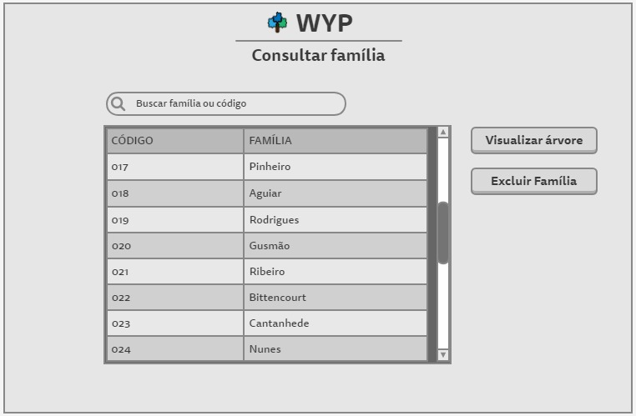
Página de Consulta

Slide 9
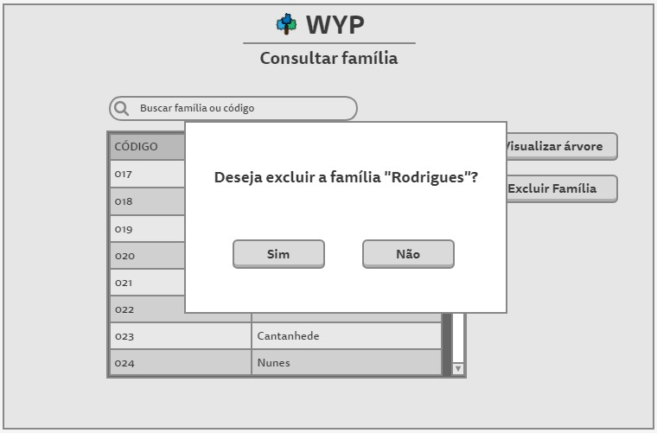
Excluindo árvore

Slide 10
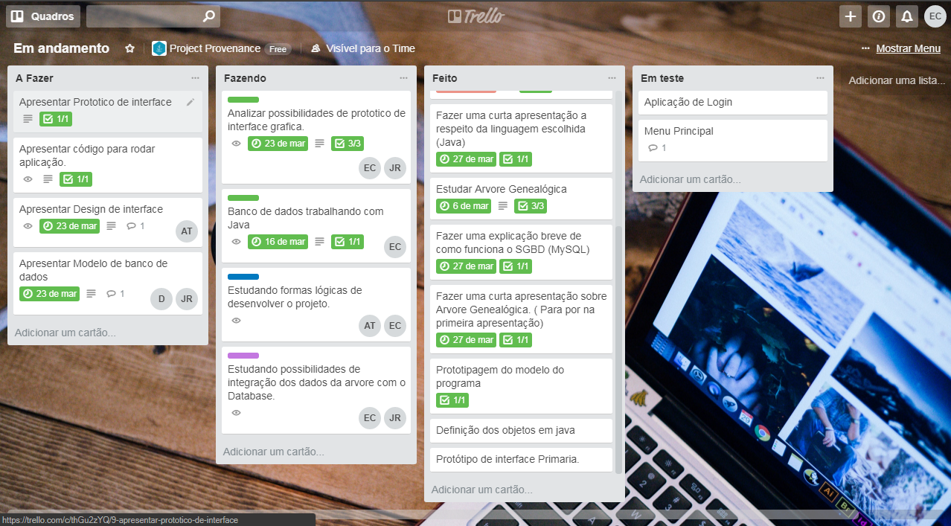
PRINT SCREEM TRELLO

Slide 11

O que foi Bom?
Comunicação e coordenação entre os membros;
Adquisição de Conteúdo sobre o Desenvolvimento em grupo;
Concordância na Divisão de Tarefas.

Slide 12

O Que Foi Ruim?
Relutância em relação a horários pré-estabelecidos para reuniões;
Sobrecarga de conteúdo entre os membros;
Busca de Tecnologia para Interface gráfica (Árvore).

Slide 13
Onde vamos melhorar?
Responsabilidades com horários de reuniões;
Gestão de tempo entre reuniões para andamento mais ágil do projeto.

